Slide 1








Modelo Crystal

Slide 2




Squad-
GP’s
João Vitor
Juliana Karla
Nathália Gabriele
Tuanny Cristina

Slide 3

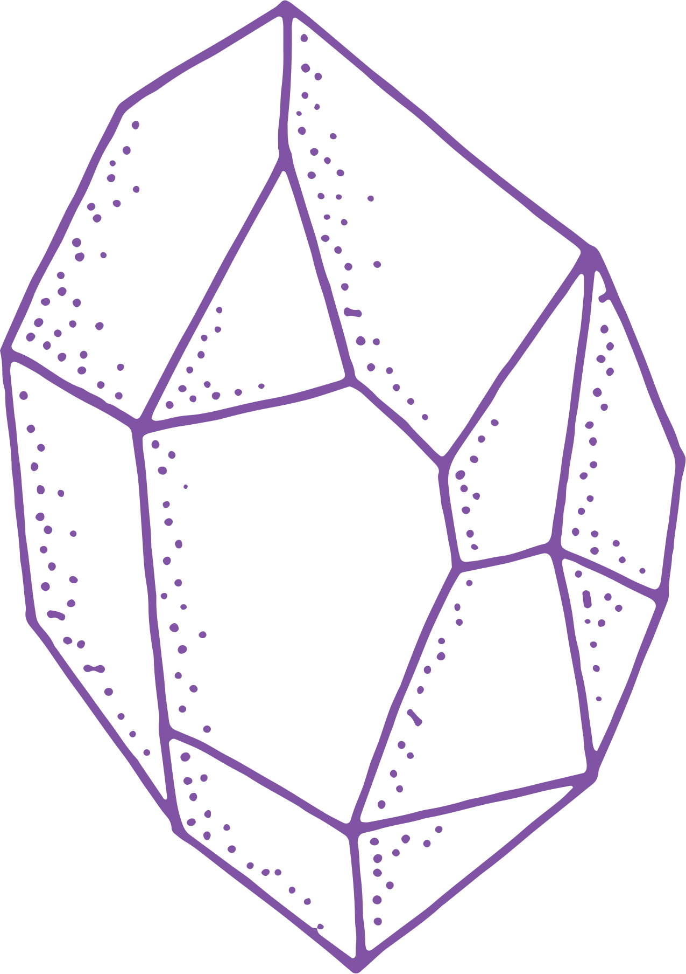
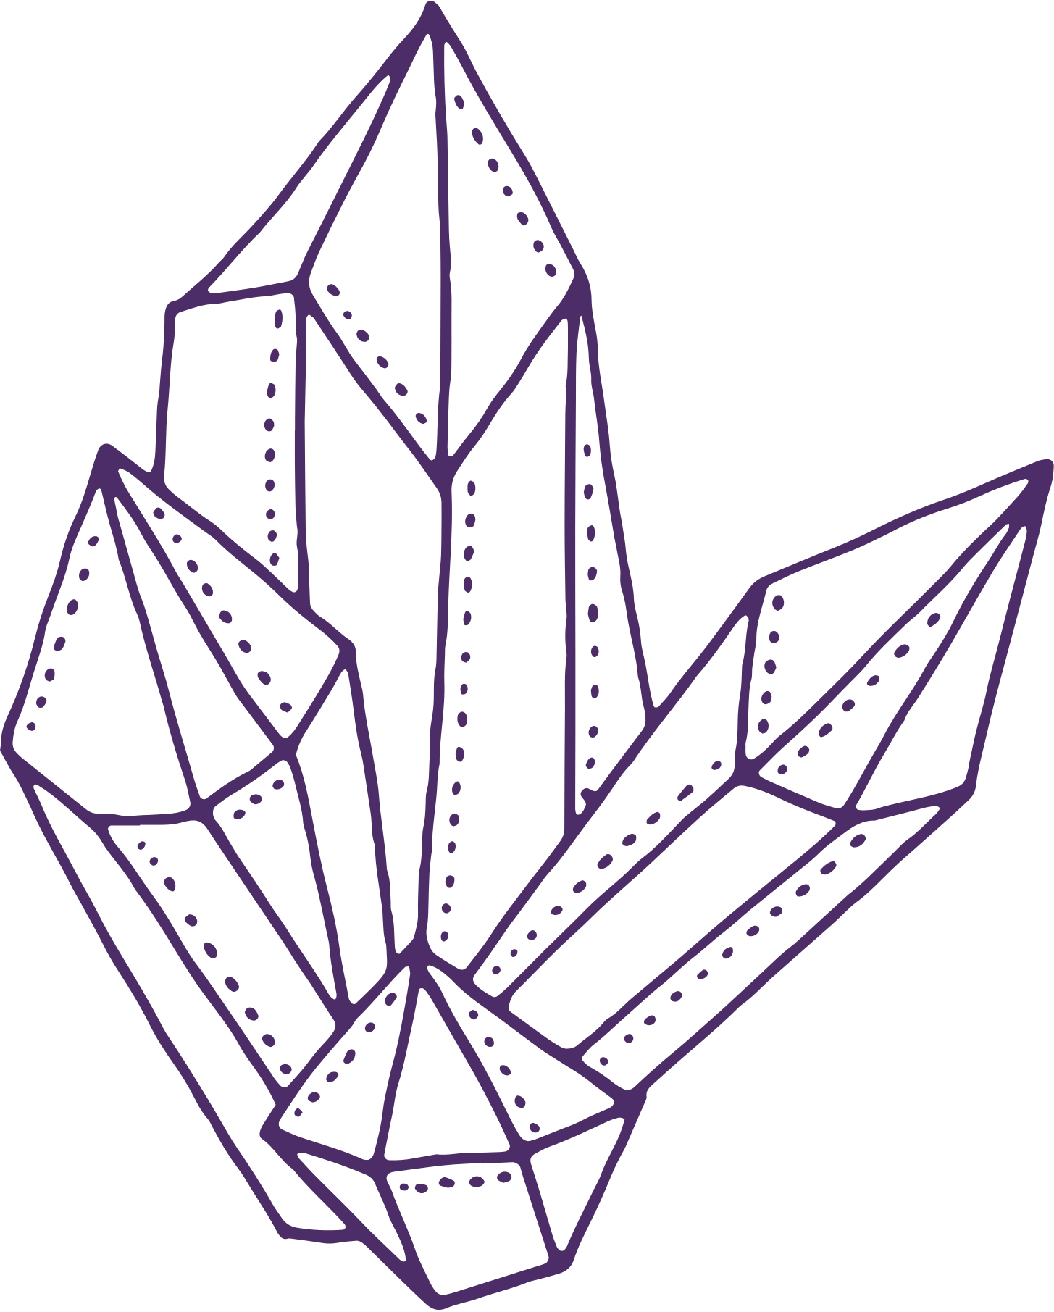
Professores:
Leandro Rosa
Vedilson Prado

Slide 4






Contexto
O Crystal foi criado por Alistair Cockburn e Jim Highsmith. O Crystal foi criado com o princípio de ser uma abordagem de desenvolvimento de software que priorizasse a adaptabilidade. Cockburn ainda afirma que o Crystal tem como característica a comunicação cooperativa e a entrega de software útil em funcionamento.

Slide 5




Definição
Crystal é uma linguagem de programação de código aberto, com sintaxe inspirada no Ruby, que visa a produtividade e o desempenho. Ele tem uma sintaxe elegante e uma tipagem estática, mas sem a necessidade de declarar tipos de variáveis. O Crystal é compilado para código nativo, e não para bytecode, e usa LLVM para gerar o código binário.

Slide 6





Como funciona
Não há uma metodologia Crystal e sim diferentes tipos de metodologia Crystal para diferentes tipos de projeto, por isso chamamos de família Crystal. É uma família de metodologias que une diferentes modelos de processo.
Segundo os autores da metodologia, acredita-se que a metodologia adequada é baseada no tamanho da equipe e nos riscos envolvidos no projeto. Por isso, a família Crystal é dividida em cores, onde deve-se escolher a cor que mais for apropriada para cada projeto, de acordo com o nível de criticidade e o tamanho da equipe.
Por exemplo, um projeto com 50 pessoas envolvidas precisa de uma metodologia mais pesada do que um projeto com 10 pessoas.

Slide 7
Como funciona
Algumas práticas da metodologia são:
a entrega em intervalos regulares;
o monitoramento do progresso;
envolvimento direto com o cliente;
inspeções constantes a cada incremento;
os feedback que servem para ajuste do produto e da metodologia caso necessário.
Você pode utilizar as metodologias da família Crystal em projetos de alta ou baixa criticidade. A ideia de Crystal é permitir que cada organização implemente as atividades que lhe pareçam adequadas.

Slide 8

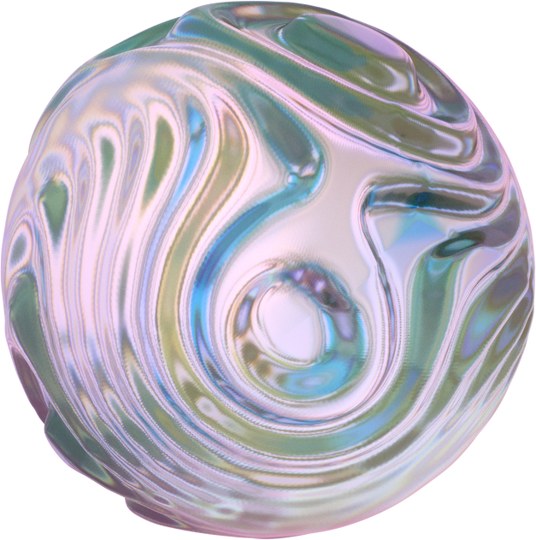
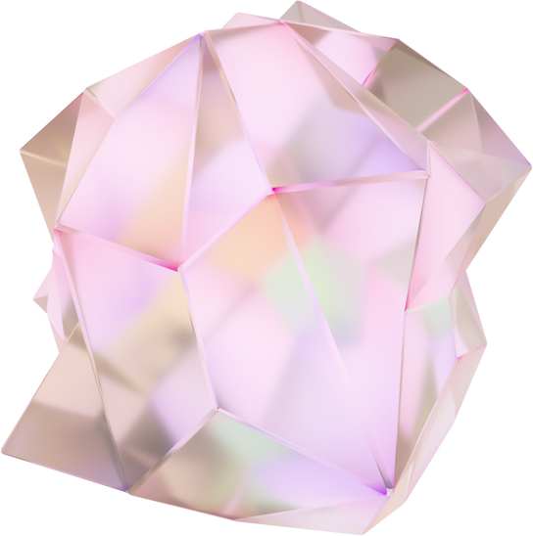
Nível critico
Segmentado em “C” (“Comfort” ou conforto), “D” (“Discretionary Money” ou baixo custo), “E” (“Essential Money” ou alto custo), e “L” (“Life” ou risco de vida), este parâmetro considera a importância e o impacto do projeto para a organização.
C (Comfort): Projetos que, se falharem, terão um impacto mínimo nas operações da empresa.
D (Discretionary Money): Projetos com maior impacto financeiro, mas que ainda podem ser ajustados sem grande prejuízo.
E (Essential Money): Projetos cruciais para a sobrevivência ou o crescimento da empresa.
L (Life): Projetos que envolvem a própria existência da organização.

Slide 9
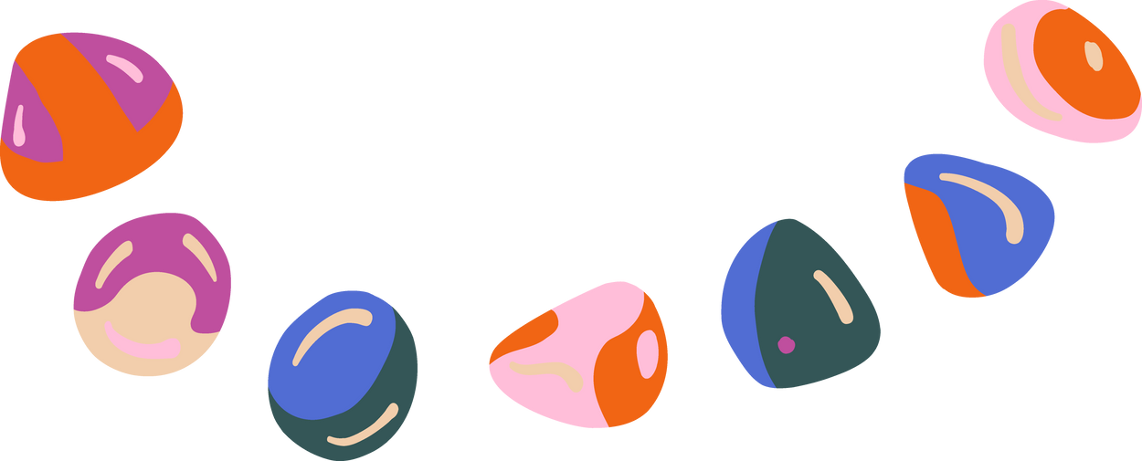

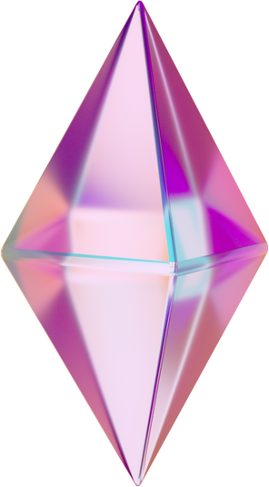
Parâmetro por tamanho
Dividido em “Crystal Clear” (cristal claro), “Yellow” (amarelo), “Orange” (laranja) e “Red” (vermelho), este parâmetro está relacionado ao tamanho ou à escala do projeto.
Crystal Clear: Projetos pequenos, que envolvem equipes pequenas e podem ser facilmente gerenciados.
Yellow: Projetos de tamanho médio que exigem um nível moderado, coordenação, documentação.
Orange: Projetos maiores, que podem envolver várias equipes e demandar processos mais estruturados.
Red: Projetos de grande porte e alta complexidade, que requerem abordagens formais e rigorosas.

Slide 10


Prós
Feedbacks constantes: Isso ajuda a identificar e corrigir problemas rapidamente.
Segurança: A adaptabilidade da metodologia Crystal permite que as empresas se ajustem às mudanças no mercado e às necessidades dos clientes.
Valorização: a automação de testes, garantindo que o produto seja testado de forma consistente e abrangente.

Slide 11




Contras
A metodologia não foi desenvolvida para trabalhar com projetos longos;
Muita documentação pode ser prejudicial para projetos pequenos;
Pouca atenção para dinâmicas do time;
Documentação bem mais formal que outras metodologias.

Slide 12


Características
Adaptabilidade: Metodologias flexíveis adaptáveis
Comunicação Cooperativa: Foco na colaboração efetiva entre membros da equipe.
Entrega de Software: Prioriza a entrega contínua de software.
Elementos Essenciais: Conjunto de elementos comuns, como papéis...
Família de Métodos: Diversas metodologias ágeis que provaram ser eficazes.

Slide 13

Conclusões
A metodologia cristal é flexível e inovadora por trazer para as gestões, principalmente quando entendo seus parâmetros, princípios e benefícios...
Sendo uma boa ferramenta por ser ágil, tendo bons feedbacks das empresas e seus clientes.

Slide 14






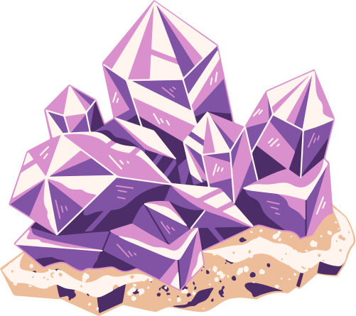
Muito obrigado(a) pela atenção!!

